Slide 1
MÍSTNÍ AKČNÍ PLÁN ROZVOJE VZDĚLÁVÁNÍ V ORP PACOV II 27. 6. 2022 - členská schůze SOM Stražiště Místní akční plánování v ORP Pacov II, reg. číslo: CZ.02.3.68/0.0/0.0/17_047/0010687

Slide 2
ZREALIZOVANÉ AKTIVITY MAP II
od poslední členské schůze SOM Stražiště (11/2021)

Slide 3
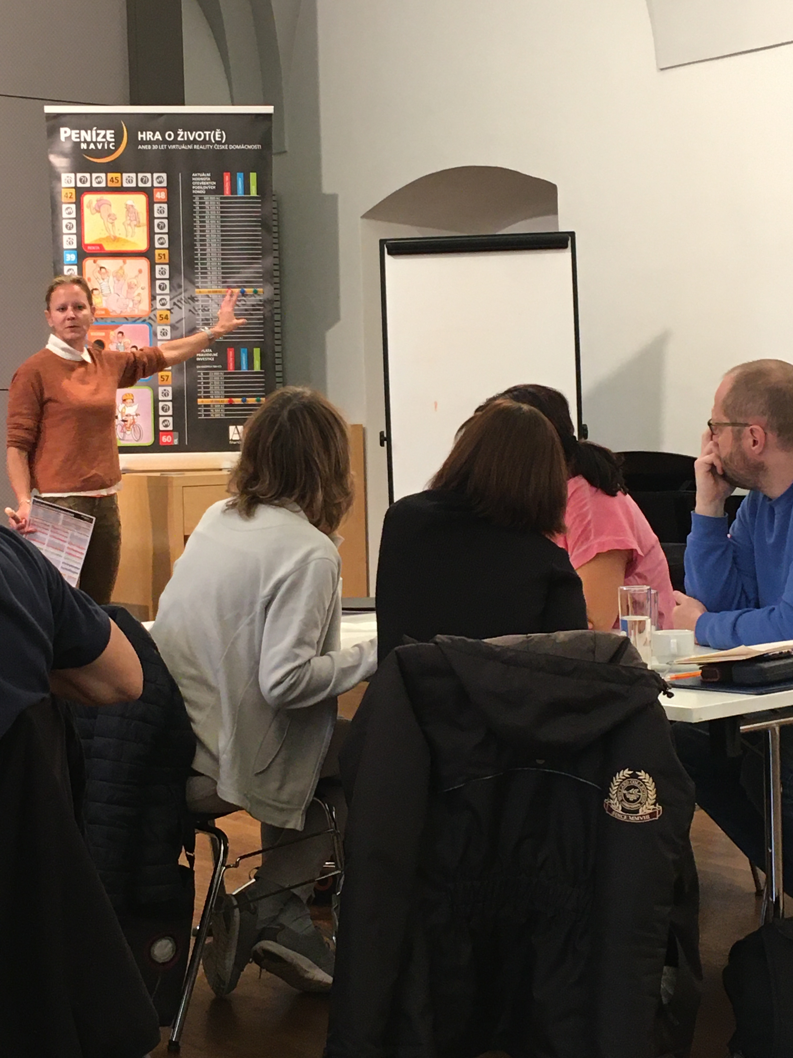
VZDĚLÁVACÍ AKCE PRO PEDAGOGICKÉ PRACOVNÍKY
Workshop Finanční matematika hrou – účastníci workshopu se seznámili se základními tématy finanční gramotnosti jako je cena, inflace, bydlení, slevy, úroky, úvěry a půjčky, investice, zajištění na stáří, pojištění atd. Veškeré nabité teoretické informace si prakticky vyzkoušeli při hře deskovky FingrPlay - Hra o peníze – hra o život(ě).
Na základě sdílení pedagogů v rámci workshopu vzešel požadavek zrealizovat projektové dny na téma finanční gramotnost i pro žáky ZŠ a studenty Gymnázia Pacov. Následně byly projektové dny pro žáky, studenty zrealizovány MAP II v 05 - 06/2022.
Zdroj: SOM Stražiště

Slide 4
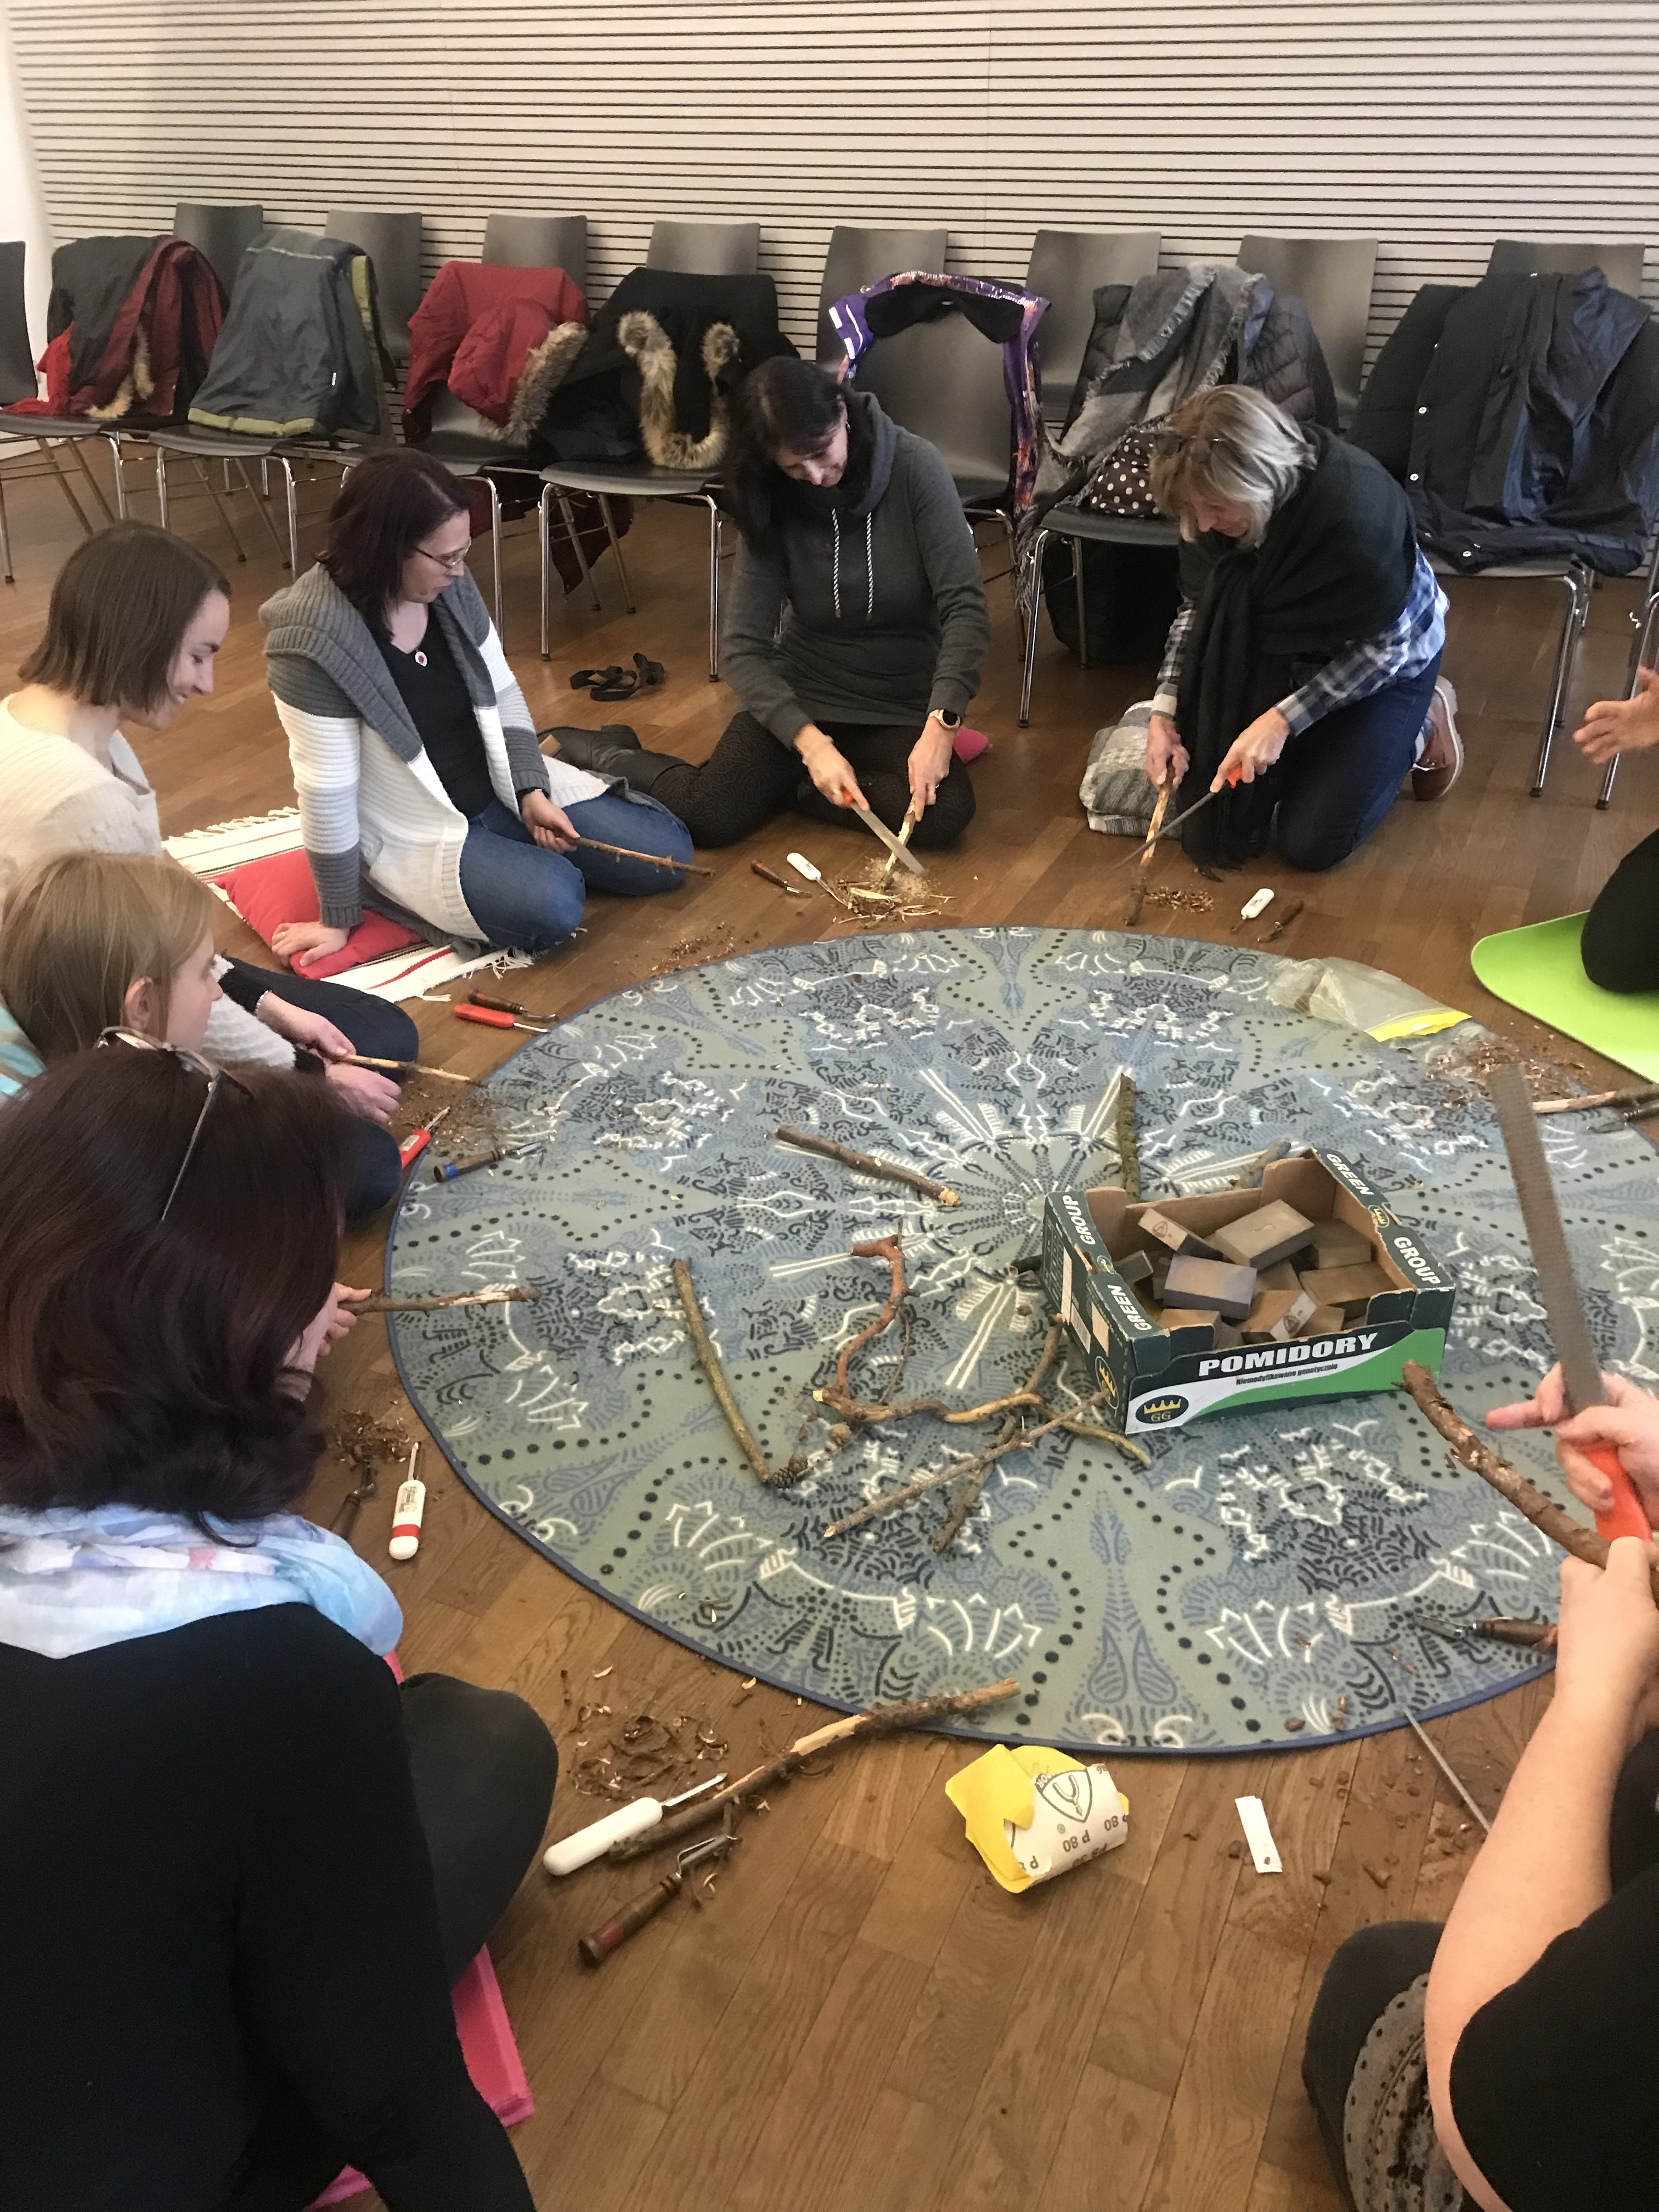
VZDĚLÁVACÍ AKCE PRO PEDAGOGICKÉ PRACOVNÍKY
Polytechnický workshop Tvořivá hra 1 – určen pedagogům a asistentům pedagoga z MŠ. V rámci jednodenního semináře došlo k propojení dvou akreditovaných workshopů Tvořivé hry pro pedagogy – Úvod do Tvořivé hry a Práce s nástroji v MŠ. Tvořivá hra je ucelená metodika tvořivých činností. Základní myšlenkou je dát prostor dětem pro volnou tvorbu s reálnými nástroji a přírodními materiály.
Polytechnický workshop Tvořivá hra 2 – pokračování workshopu Tvořivá hra 1 zaměřená na zavedení tvořivé hry do praxe a doplněná o metodickou podporu a sdílení prvních krůčků.
Zdroj: SOM Stražiště

Slide 5
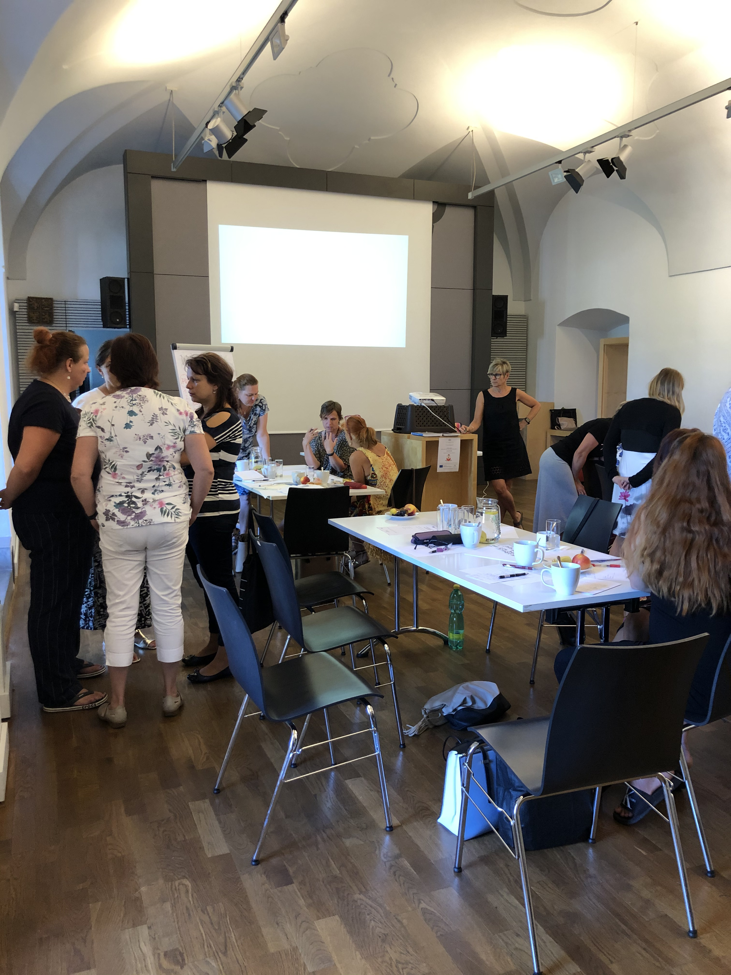
VZDĚLÁVACÍ AKCE PRO PEDAGOGICKÉ PRACOVNÍKY
Seminář Spolupráce pedagoga a asistenta pedagoga ve třídě – seznámení se s novými informacemi v pojetí práce asistenta pedagoga, legislativou a případnými aktuálními změnami. Role učitele ve třídě, kde působí asistent pedagoga. Vymezení pojmu a charakteristika žáků se speciálními vzdělávacími potřebami.
Letní škola Sfumato České Budějovice 2022 – metoda splývavého čtení. Navazuje na základní kurz Sfumato a má za cíl prohloubit u nových pedagogických pracovníků prvního stupně ZŠ znalosti v metodice Sfumato. Škola je zaměřena na rozvoj vzdělání a schopností pedagogických pracovníků v čtenářské pre/gramotnosti formou nové metodiky čtení.
Zdroj: SOM Stražiště

Slide 6
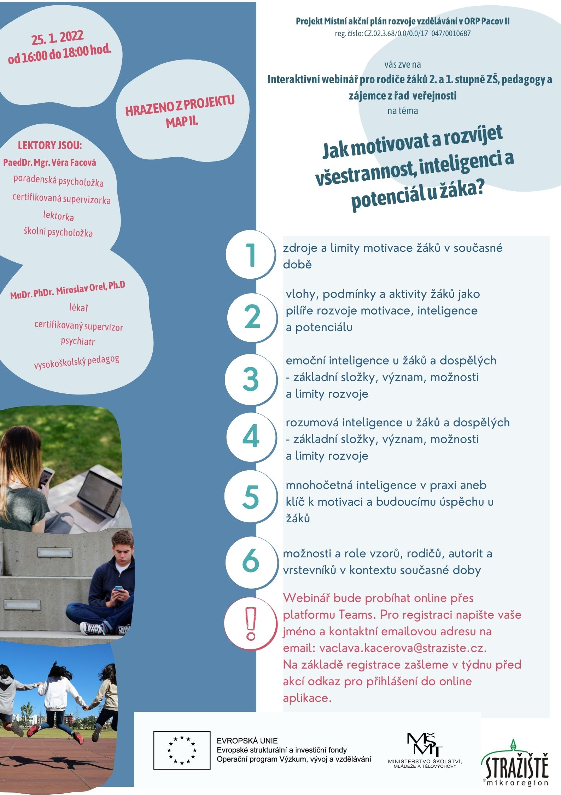
VZDĚLÁVACÍ AKCE PRO RODIČE A VEŘEJNOST
Webinář Jak motivovat a rozvíjet všestrannost, inteligenci a potenciál u žáka? - akce byla zaměřena na seznámení účastníků převážně s tématem motivace (její pilíře, zdroje a limity), dále pak inteligence (emoční a rozumová) a role rodičů a autorit (v kontextu současné doby). Interaktivního webináře se mohli zúčastnit i rodiče žáků 1. a 2. stupně a zájemci z řad široké veřejnosti.
Webinář tandemu PaedDr. Věry Facové a MuDr. PhDr. Miroslava Orla na téma Tréma, úzkost a strach ve škole i mimo ni – zdroje, formy a možnosti řešení. Uspořádáním webináře reagujeme na kladné ohlasy na první webinář s touto lektorskou dvojicí.
Zdroj: SOM Stražiště

Slide 7
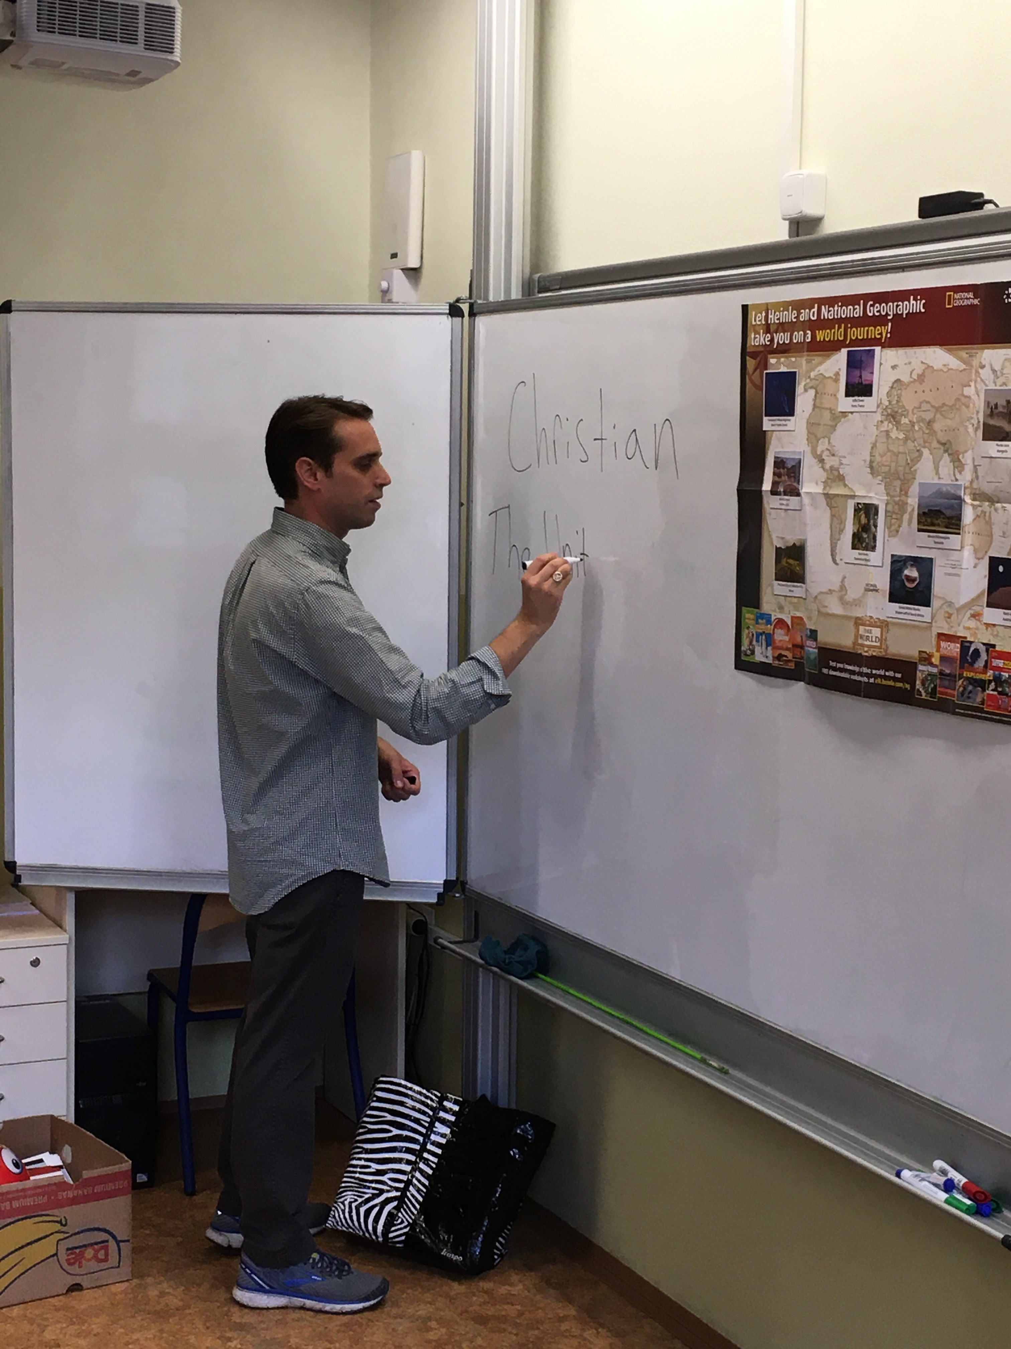
AKTIVITY PRO DĚTI, ŽÁKY
Rodilý mluvčí na školách v ORP Pacov – 2 roky5/2
Zajištění RM bylo nabídnuto všem zapojeným ZŠ v ORP Pacov (ZŠ Obrataň, ZŠ Lukavec a ZŠ Pacov). Od r. 2019 se ZŠ Lukavec a ZŠ Pacov zapojily a to v rozsahu: ZŠ Pacov - 11 vyučovacích hodin týdně a na ZŠ a MŠ Lukavec v rozsahu 3 vyučovacích hodin týdně v období 16 ti týdnů (vždy v období září – květen).
Kvůli pandemii byla aktivita pozastavena a v srpnu 2021 došlo k částeční kompenzaci. Zájemce z řad žáků tak absolvovali intenzivní letní kurz angličtiny s rodilým mluvčím.
Zdroj: SOM Stražiště

Slide 8
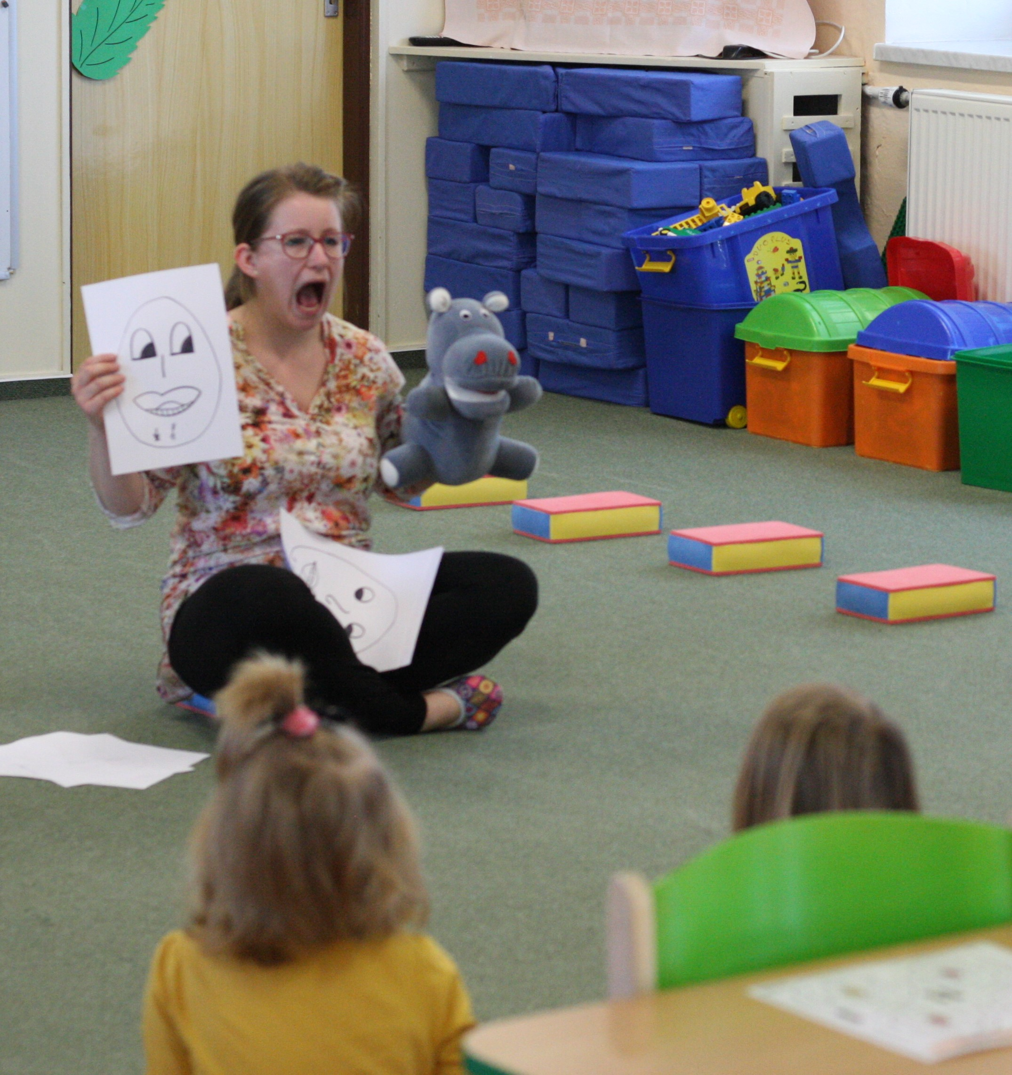
AKTIVITY PRO DĚTI, ŽÁKY
Školní logoped Mgr. Viola Jónova – 4 roky
Sdílený školní speciální pedagog – školní logoped – aktivita probíhá po celou dobu projektu a účastní se jí všechny MŠ v území. Jedná se o pravidelnou a individuální logopedickou prevenci – podporu výchovně – vzdělávacího procesu přímo v prostorách jednotlivých školek.
Projektové dny v MŠ - LOGOHROŠÍK- skupinové aktivity pro předškoláky zaměřené na logopedickou prevenci. Zapojují se všechny složky řeči, včetně motoriky. Logohrošík byl realizován dvakrát, a to na podzim 2021 a na jaře 2022.
Zdroj: SOM Stražiště

Slide 9
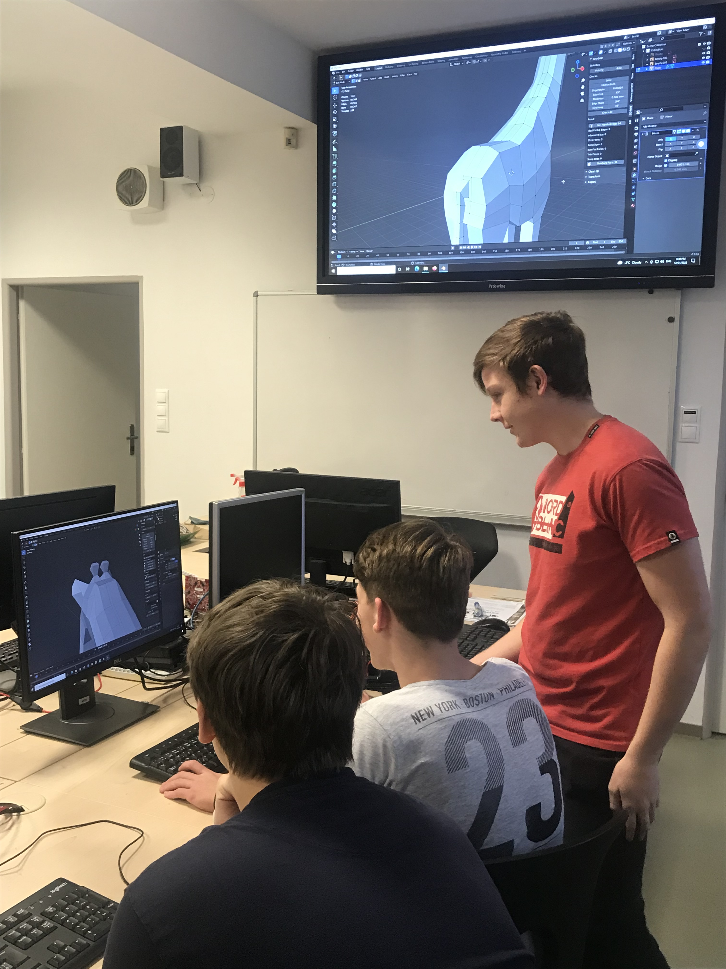
AKTIVITY PRO DĚTI, ŽÁKY
3D KROUŽEK – 2 roky
V rámci kroužku 3D tisku, který probíhá každou středu od 15:00 do 16:30 v budově Gymnázia Pacov a který je určen pro žáky 7. – 9. ročníků ZŠ a studenty GyPa, se účastníci seznámí se základy programu Blender. Tento program slouží jako základní nástroj k navrhování 3D modelů. Zároveň po absolvování kroužku budou účastníci kroužku umět nastavit a ovládat 3D tiskárnu tak, aby byli schopni navržené modely sami vytisknout.
Kroužek je veden studenty Gymnázia Pacov, Matějem Lemberkem a Janem Roubalem. Tato činnost je finančně podporována v rámci projektu MAP II. Stejně tak došlo v rámci projektu MAP II k zakoupení technického vybavení, tedy všech 3D tiskáren a nábytku.
Postupně dochází i ke koupi barevných filamentů, neboli tiskových strun, ze kterých 3D tiskárny vyrábí požadovaný předmět.
Zdroj: SOM Stražiště

Slide 10
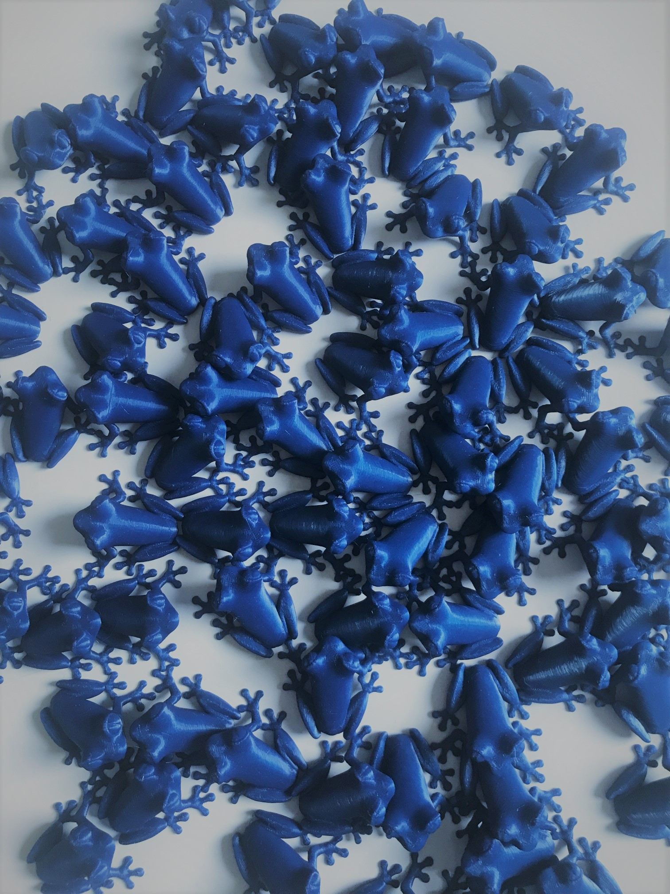
AKTIVITY PRO DĚTI, ŽÁKY
3D TISK – ZAKÁZKY DO ŠKOL V ORP PACOV
Jednotlivé školy a školky v ORR Pacov obdržely na podzim 2021 katalog 3D modelů, který byl vytvořen lektory 3D kroužku a RT MAP v době distanční výuky.
Každá základní a mateřská škola zapojená do projektu MAP v ORP Pacov II měla možnost si vybrat a následně nechat vytisknout 3D výrobky ze zaslaného katalogu dle svých potřeb do finančního limitu 3 000,- Kč.
Školy a školky si mohly vybrat rozličné předměty hodící se jak do výuky, tak k různým aktivitám – od modelů zvířecích lebek, kostí, zubů, přes zmenšené verze architektonických památek, motorů, převodovek až po hračky.
V rámci kroužku 3D tisku, i mimo něj, tedy dochází k tisku zakázek 3D modelů do jednotlivých škol a škol.
Zdroj: SOM Stražiště

Slide 11
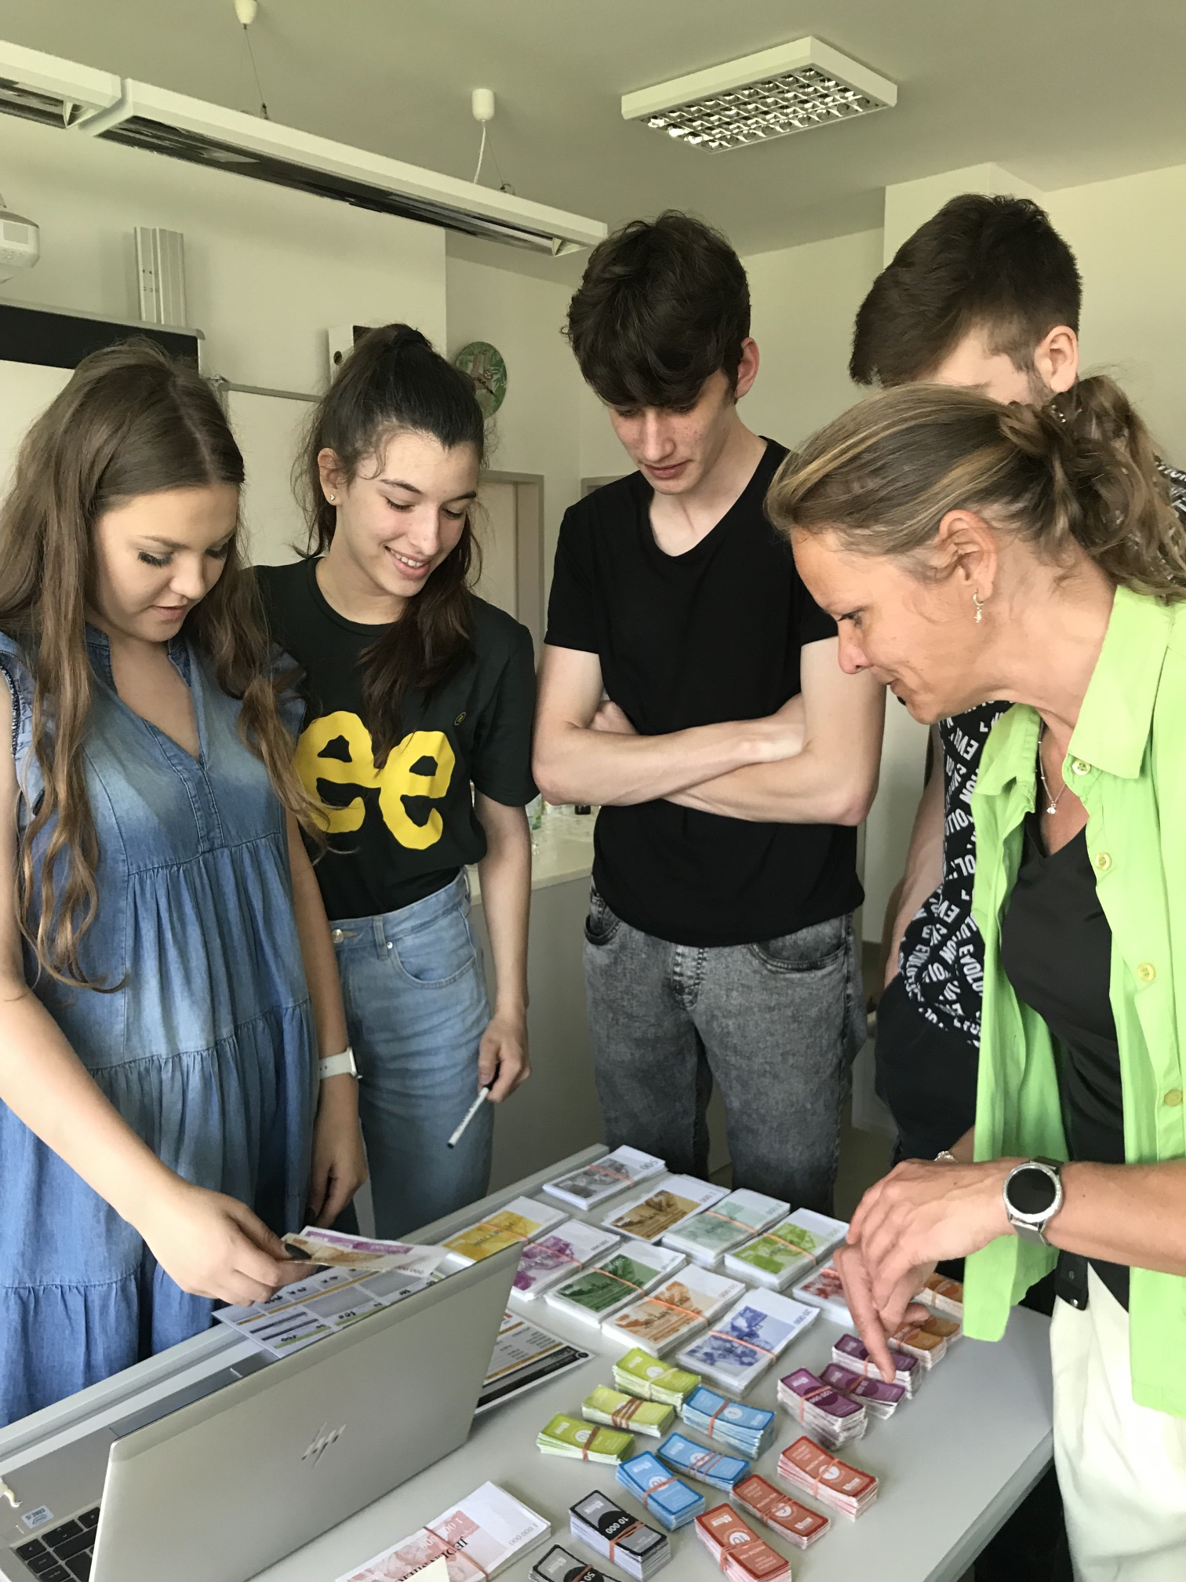
AKTIVITY PRO DĚTI, ŽÁKY
Projektové dny s Mgr. Martinou Václavíkovou, členkou o.p.s. ABC finančního vzdělávání
Aktivita byla realizována v průběhu května/června 2022 v ZŠ Pacov, Lukavec a Gymnázium Pacov. Žáci se hravou formou, pomocí deskové hry FinGr Play, seznamují se základními finančním pojmy.
Cílem projektu je umožnit se zábavně finančně vzdělat opravdu každému.
PD navazují na úspěšný seminář pro pedagogy ZŠ v ORP Pacov a pedagogy Gymnázia Pacov realizovaný v 11/2021.
Za vývojem hry stojí tým lidí přesvědčených o tom, že umět hospodařit a zacházet s penězi je v dnešní době stejně důležité jako umět číst, psát a počítat.
.
Zdroj: SOM Stražiště

Slide 12
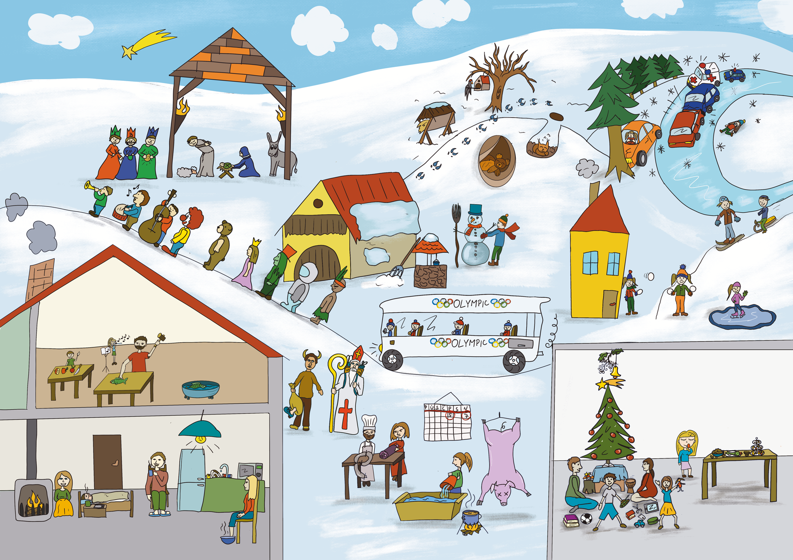
SPOLUPRÁCE MAP II S VÝTVARNÝM OBOREM ZUŠ PACOV
Tvorba inovativního edukačního materiálu LOGOBRAZ
Pracovníci MŠ vytváří metodiku a podklady pro výtvarnou práci žáků, kteří pod vedením výtvarného oboru obrazy malují.
Vzniká tak unikátní velkoformátový obrazový materiál – 4 obrazy (4 roční období – jaro, léto, podzim, zima), který bude následně využit v praxi v rámci logopedické prevence v každé MŠ v ORP Pacov.
Ve spojitosti s touto aktivitou došlo z projektu MAP II k zakoupení základního výtvarného vybavení pro výtvarný obor ZUŠ Pacov (papíry, sada rydel, sada temperových barev, uhel, tužky…).
V tuto chvíli probíhá cenová poptávka u různých tiskáren na tisk bannerů o velikosti B0.
Zdroj: SOM Stražiště

Slide 13
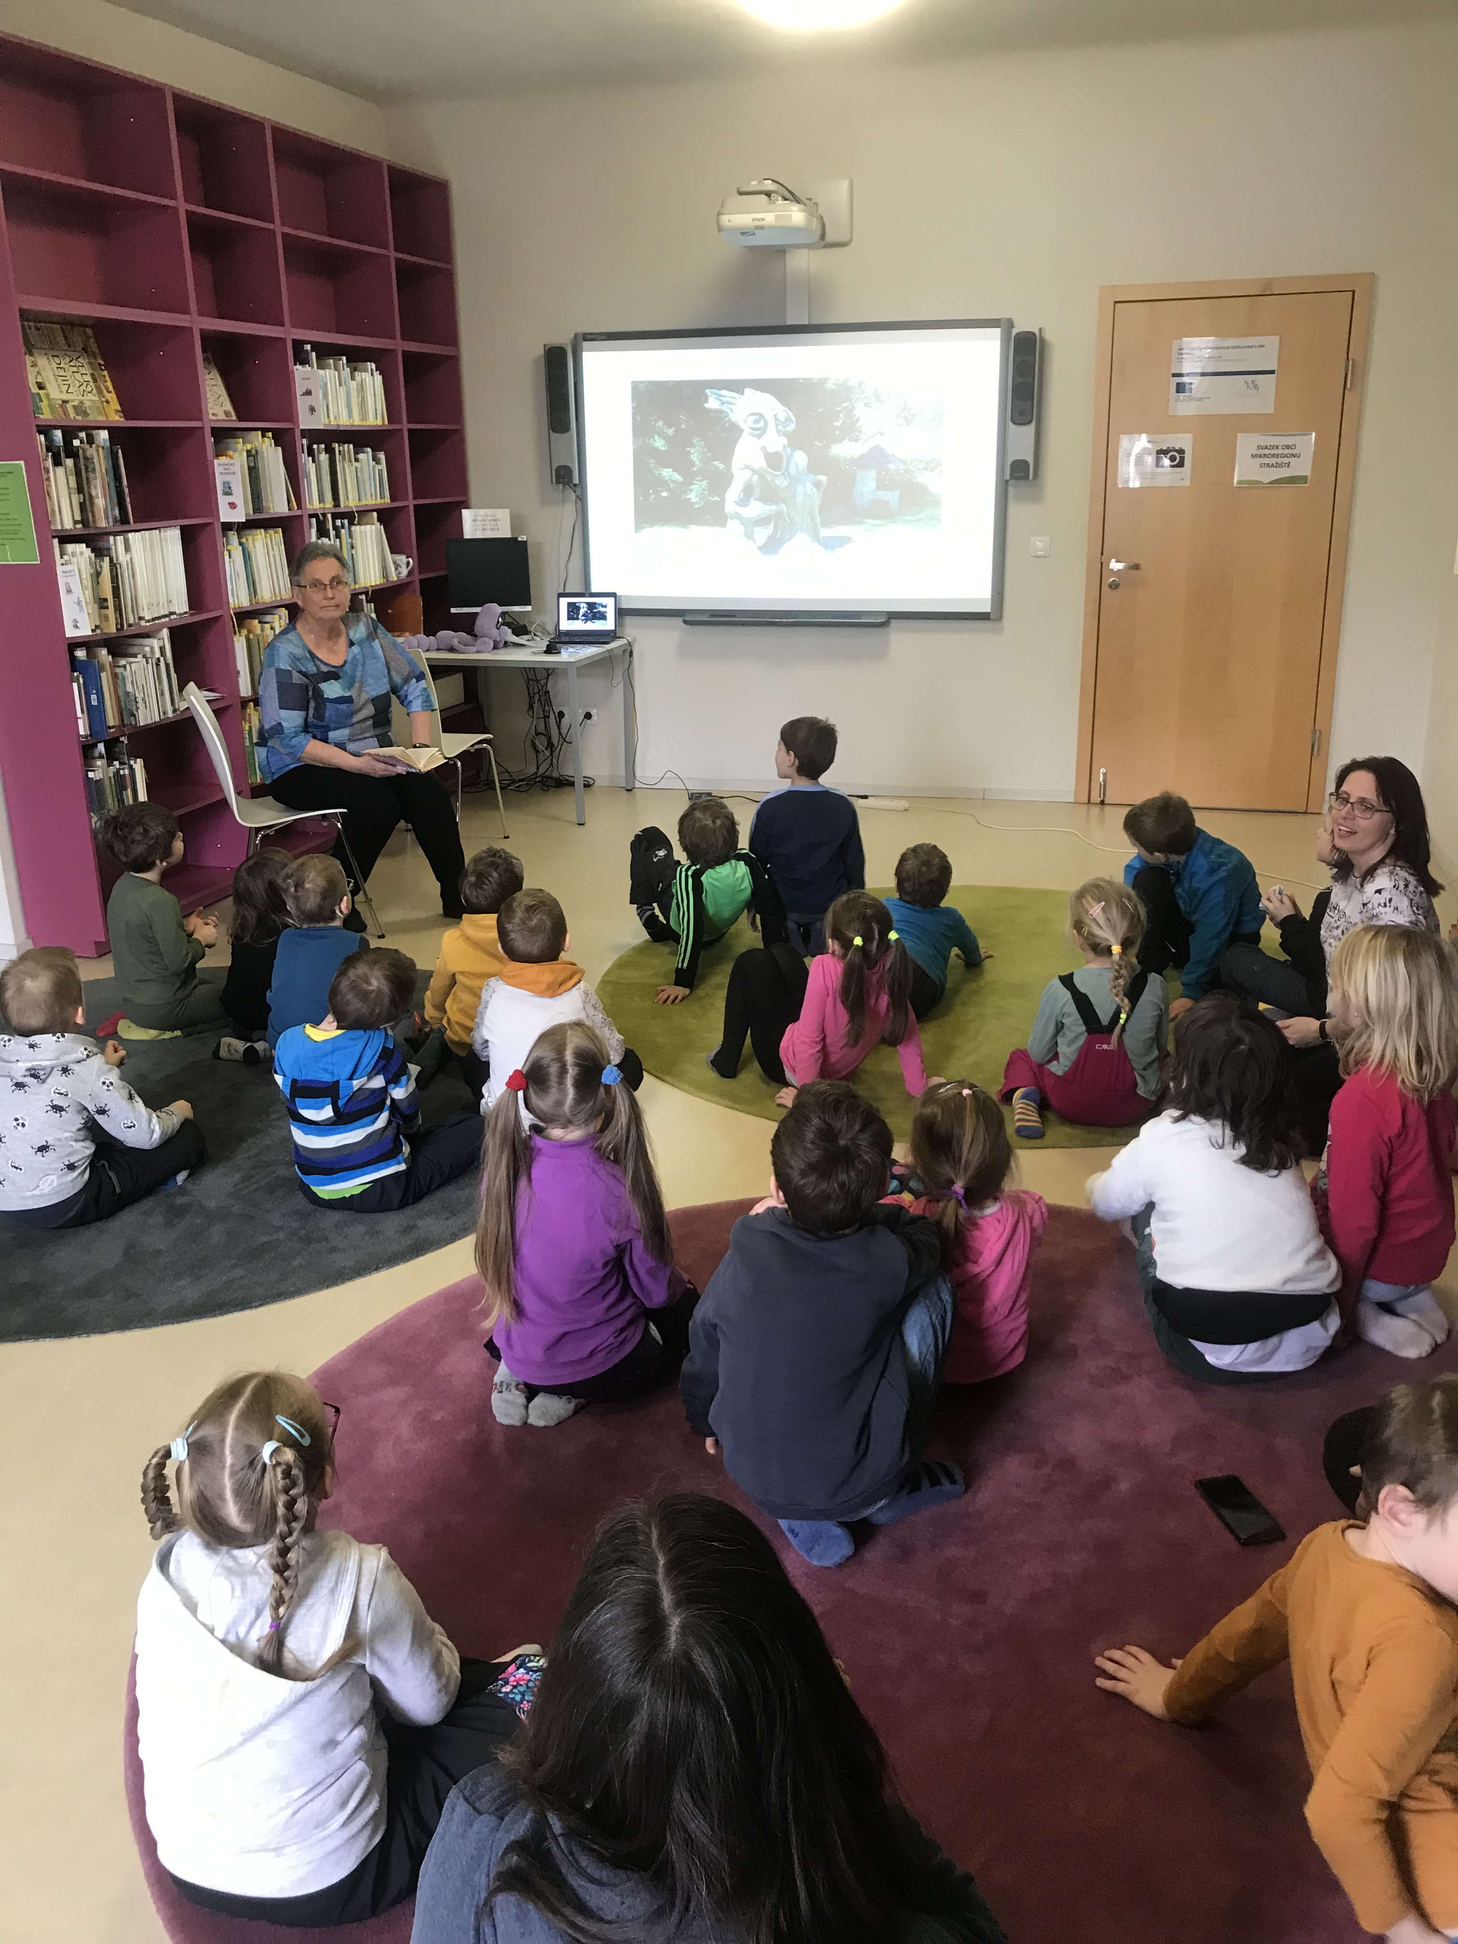
SPOLUPRÁCE MAP II S MĚSTSKOU KNIHOVNOU PACOV
Aktivity realizované v rámci spolupráce
Drapni knížku a představ ji – čtenářská výzva realizovaná v období 07/2021 – 10/2021 určená pro žáky 1. a 2. stupně ZŠ.
Pasování druháků na čtenáře- realizační tým MAP II se na chvíli přeměnil v pohádkové postavy a společně s pracovníky Městské knihovny Pacov pasoval nové čtenáře.
Poznáváme Pacovsko – určeno předškolákům mateřských škol v ORP Pacov. V průběhu března 2022 proběhly v Městské knihovně Pacov, případně v rámci prostor jednotlivých MŠ, interaktivní přednášky Poznáváme Pacovsko. Celý program byl připraven na míru Mgr. Marii Tušilovou, bývalou paní učitelkou a kronikářkou města Pacova. Cílem aktivity bylo podpořit vtah dětí k území a regionu, ve kterém vyrůstají.
Autorské čtení spisovatelky (nejen) dětských knížek Jany Šrámkové.
Zdroj: SOM Stražiště

Slide 14
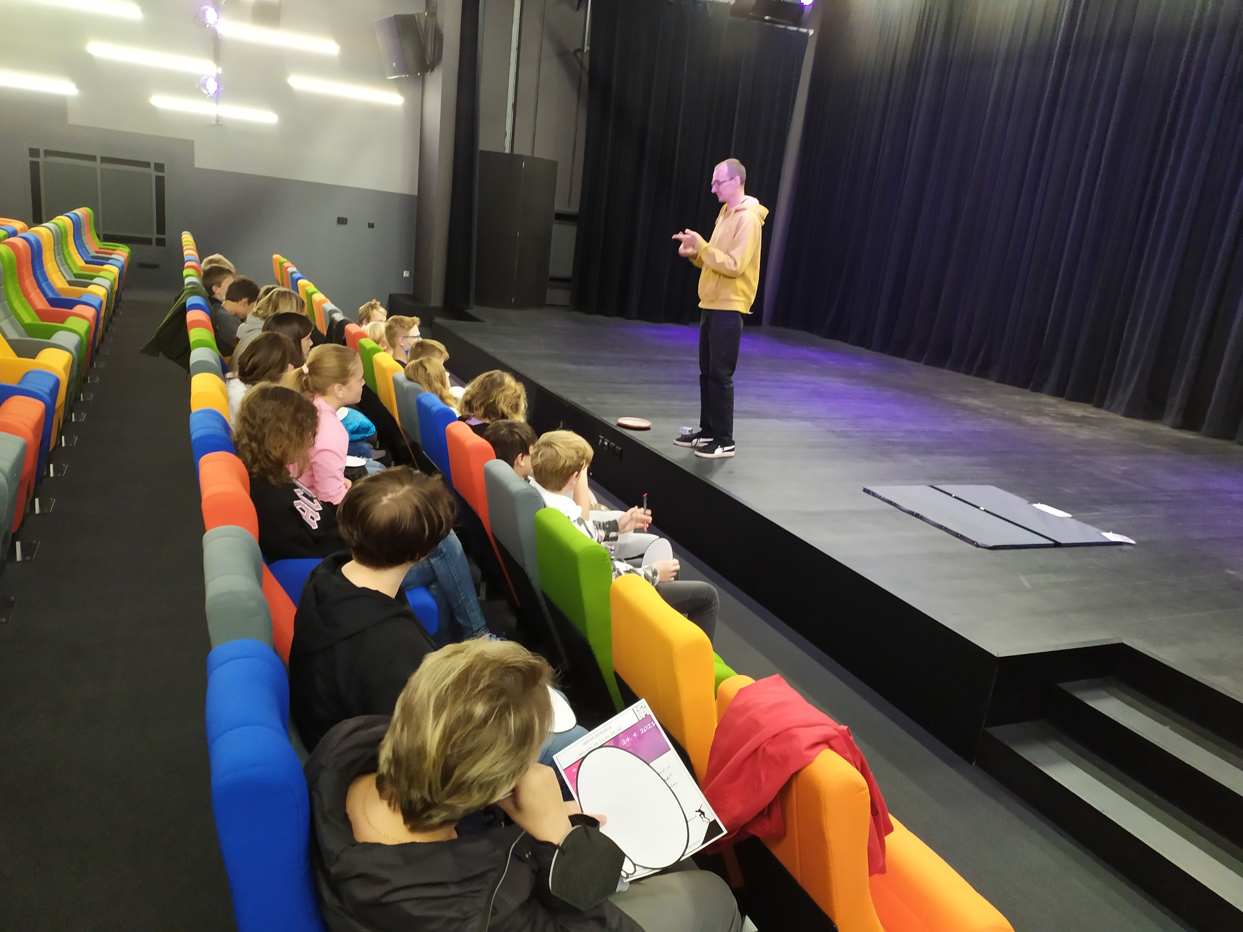
SPOLUPRÁCE MAP II S NÍZKOPRAHOVÝM KLUBEM SPIRÁLA
Aktivity realizované v rámci spolupráce
Preventivní program RESTART– impulsem pro realizaci Restart programů se stalo on-line setkání pracovních skupin v rámci projektu MAP II (březen 2021). Program byl realizován jako program v rámci třídnických hodin pro žáky 6. – 8. ročníků ZŠ Pacov a jejich třídní učitele. Cílem Restartu bylo osvěžit třídní atmosféru, restartovat a znovu rozjet školní kolektiv po dlouhé distanční výuce.
Preventivní program SEZNÁMENÍ – cílem tohoto programu byla podpora snadnější adaptace žáků 6. tříd základní školy na druhý stupeň. Opět se jednalo o program v rámci třídnických hodin.
Obou programů, Restartu i Seznámení, se účastnilo bez mála 180 žáků v každém běhu a lektorsky byly zaštítěny tehdejším vedením nízkoprahového klubu Spirála, sociálním terénním pracovníkem.
Zdroj: SOM Stražiště

Slide 15
SOUHRNNÝ PŘEHLED AKTIVIT MAP II
Povinná dokumentace: Analytická část projektu vč. Swot analýzy Strategická část projektu (Strategický rámec do roku 2023 vč. tabulek investičních priorit MŠ, ZŠ v ORP Pacov) Implementační část – Roční akční plány: 2020, 2021, 2022, 2023 Komunikační plán 2x Popis potřeb škol Harmonogram a plán jednotlivých evaluací 3x Průběžná sebehodnotící zpráva Evaluace priorit a cílů projektu Evaluace ročních akčních plánů Evaluace fungování pracovních skupin Závěrečná sebehodnotící zpráva Hodnotící zprávy z každé zrealizované akce Zápisy z PS a ŘV Zprávy o realizaci a Žádosti o platbu (každých 6 měs.)
Zrealizované vzdělávací aktivity: Vzdělávací akce pro pedagogy: 19 Vzdělávací akce pro rodiče a veřejnost: 8 Vzdělávací akce pro děti a žáky: 13
Platformy pro setkávání, sdílení: 5 pracovních skupin: 4x/rok realizace projektu Řídící výbor: 1-2x/rok realizace projektu
Personální zajištění (financování):
MŠ: sdílený školní logoped Mgr. Viola Jónová ZŠ: sdílený rodilý mluvčí 3D kroužek: dva lektoři volnočasových aktivit
Pořízení drobného vybavení do škol:
MŠ: pracovní ponky, Klokanův kufr, 3D modely do výuky, tvorba a tisk Logoobrazů ZŠ: finanční hra FinGr Play, výukové materiály pro UA žáky, 3D modely do výuky
3D kroužek: 3D tiskárny (5x) vč. provozního materiálu a nábytku
Vlastní výstupy: Katalog 3D modelů Metodika 3D kroužku Logoobrazy, vč. vytvoření metodiky k obrazům Materiály na podporu distanční výuky Materiály na podporu vzdělávání UA žáků

Slide 16
UKONČENÍ PROJEKTU MAP II A ZAHÁJENÍ NAVAZUJÍCÍHO PROJEKTU MAP III

Slide 17
UKONČENÍ PROJEKTU MAP II A ZAHÁJENÍ PROJEKTU MAP III
MAP II: 09/2018 – 08/2022 (08/2022 – podání předposlední Zprávy o realizaci a Žádosti o platbu, 10/2022 – podání Závěrečné zprávy o realizaci projektu , a to vč. doložení veškeré požadované závěrečné dokumentace k ukončení projektu).
Dotace: 6 934 939,23 Kč (celkové náklady 7 299 936,07 Kč)
MAP III: 09/2022 – 11/2023 (15 měsíců)
Překlenovací výzva do nového programového období – podpořen pouze proces řízení projektu, plánovaní a evaluace
V MAP III nebude již možné realizovat – financovat implementační aktivity v takovém rozsahu jako v MAP II (tj. např. 3D tisk, školní logoped, rodilý mluvčí)
V navazující výzvě MAP IV budou již pravděpodobně hrazeny implementační aktivity naplánované v MAP III
Realizátorem projektu MAP III: Svazek obcí mikroregionu Stražiště
Dotace: 1 464 915,39 Kč (celkové náklady 1 542 016 Kč)
Projekt opět pro všech 11 škol v ORP Pacov (7 MŠ, 3 ZŠ, 1 ZUŠ), 4 pracovní skupiny zachovány

